Slide 1
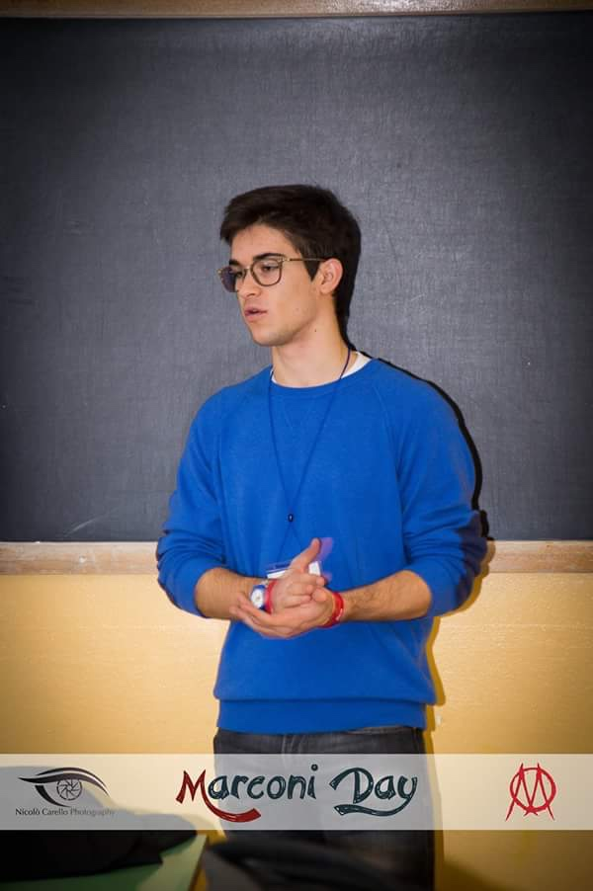
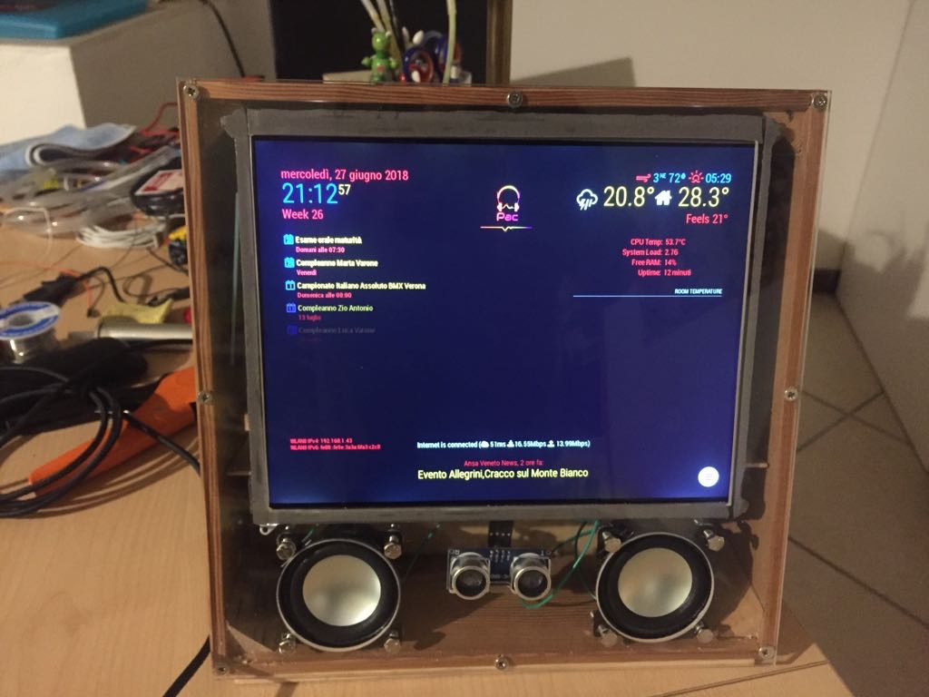
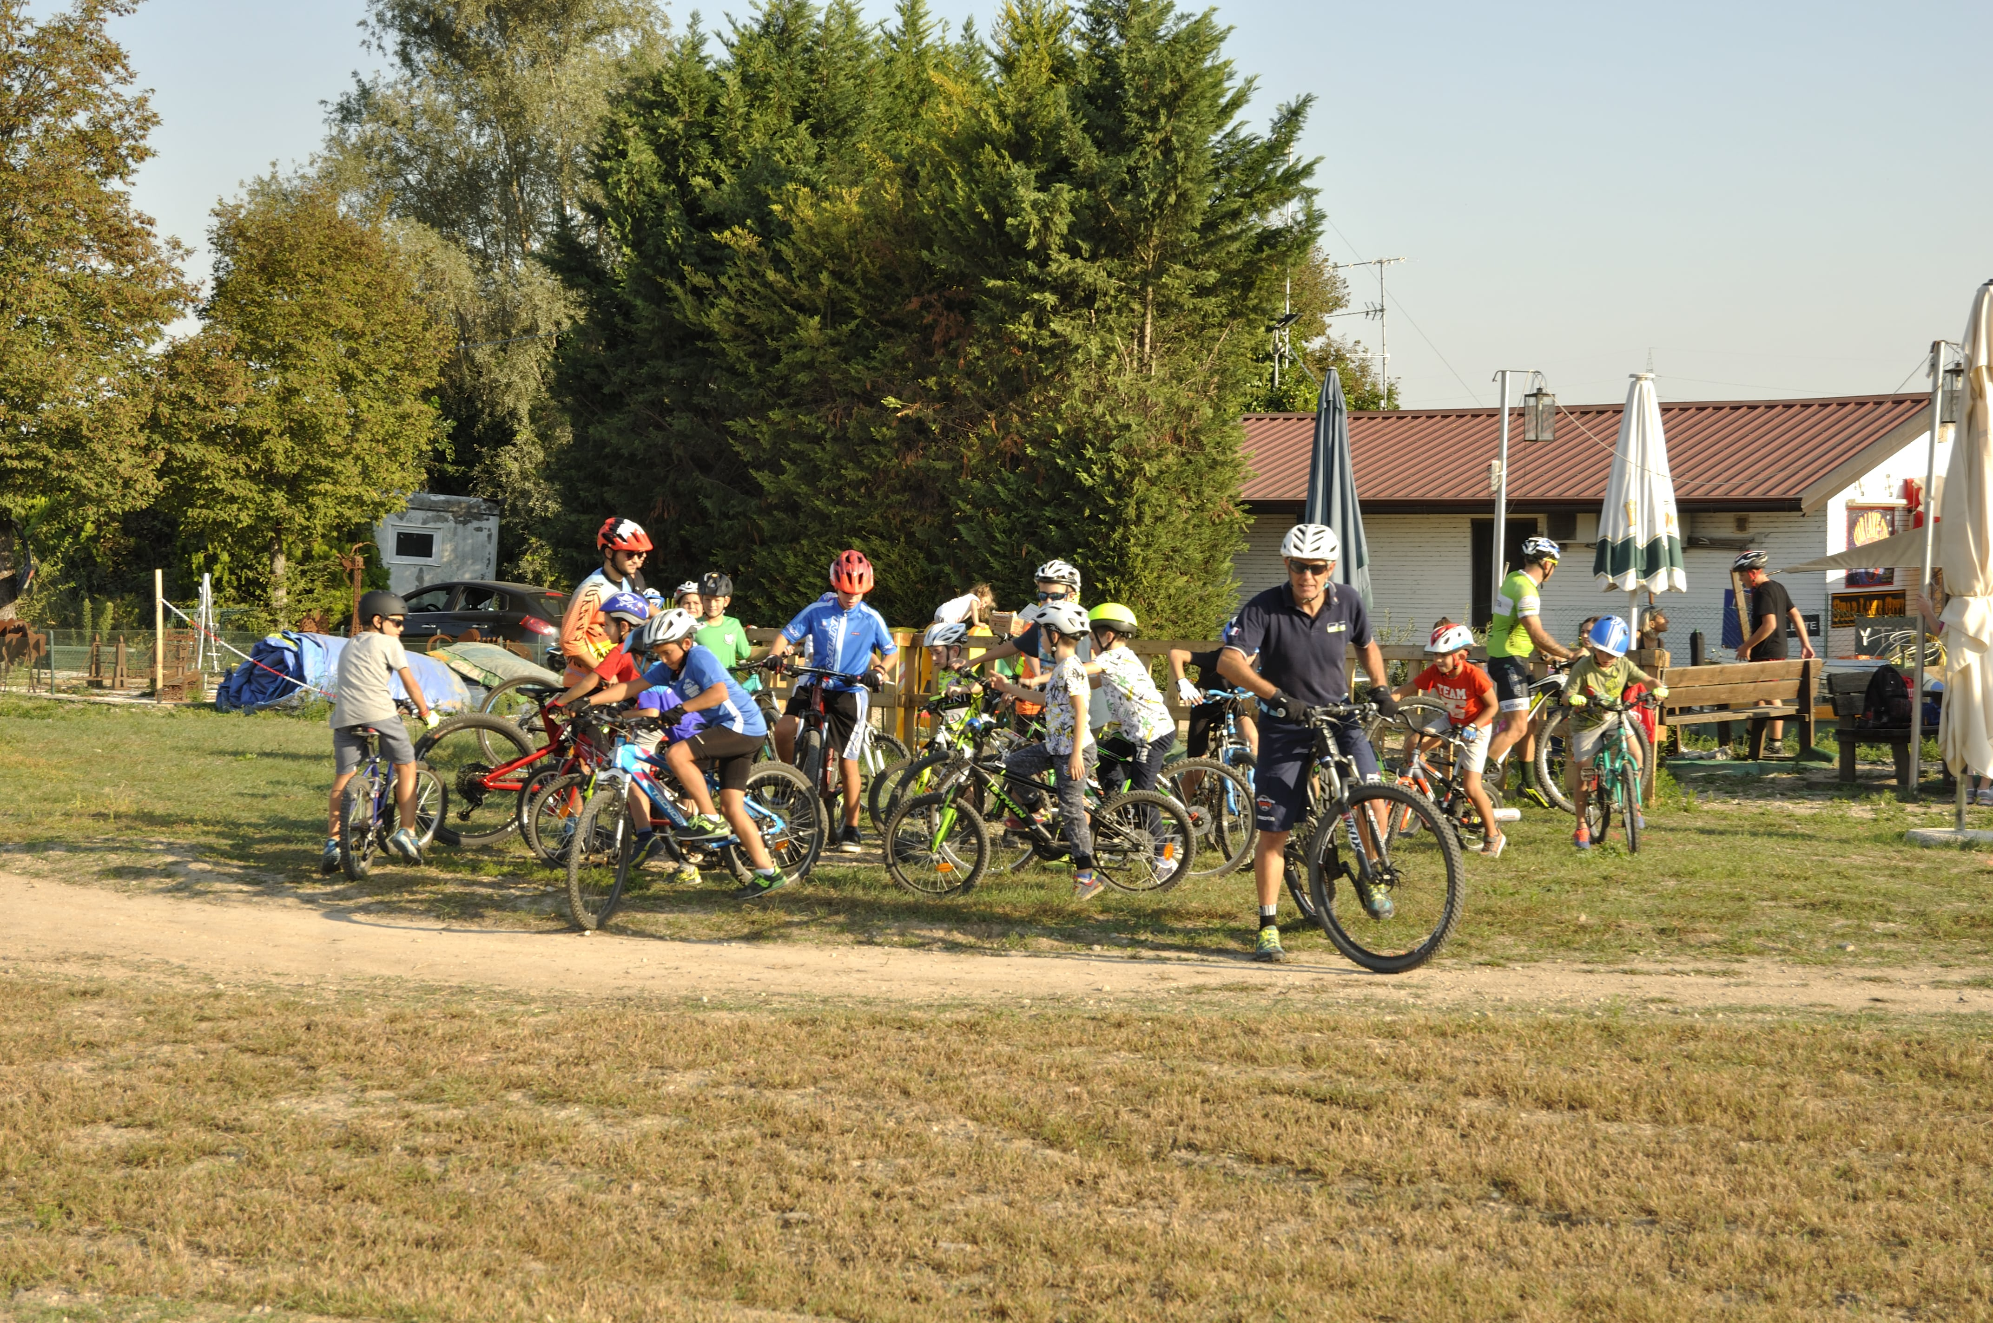
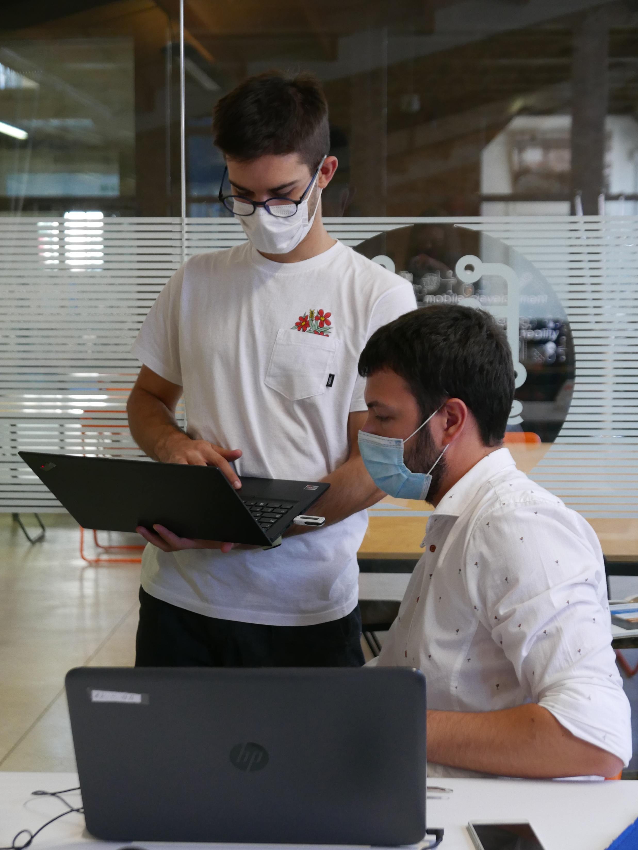
Chi siamo
2013-2018
2018

Slide 2
Come è nata l’idea di September Fabschool?
A giugno 2021 Marco e Mattia di V-Research hanno visitato una piccola maker fair che ha avuto luogo al 311Verona. Qui, alcuni ragazzi davvero giovani (8-14 anni) hanno presentato i loro fantastici prototipi di sistemi d’irrigazione automatizzati che hanno creato durante un summer camp organizzato dal Fabschool.
Marco e Mattia sono rimasti impressionati per la passione che i piccoli ingegneri avevano messo nei loro progetto, era incredibile come dei ragazzi così giovani fossero riusciti in sole due settimane ad imparare a programmare il MicroBit e a capire come farlo funzionare con dei sensori di umidità, dei led e altro hardware! :o
Da qui è nata la sfida: V-Research voleva costruire un sistema d’irrigazione automatizzato avanzato, e uno degli asset aziendali su cui punta maggiormente è l’educazione.
V-Research ha preso al volo l’opportunità di insegnare a dei giovani promettenti e appassionati come sviluppare un orto smart simile a quello che avevano già fatto, solo che questa volta sono state implementate feature aggiuntive, sono stati utilizzati dispositivi più avanzati e difficili da programmare e i ragazzi hanno anche imparato a modellare in 3D una scatola in legno per poi realizzarla grazie al taglio laser. Vera fantascienza!

Slide 3
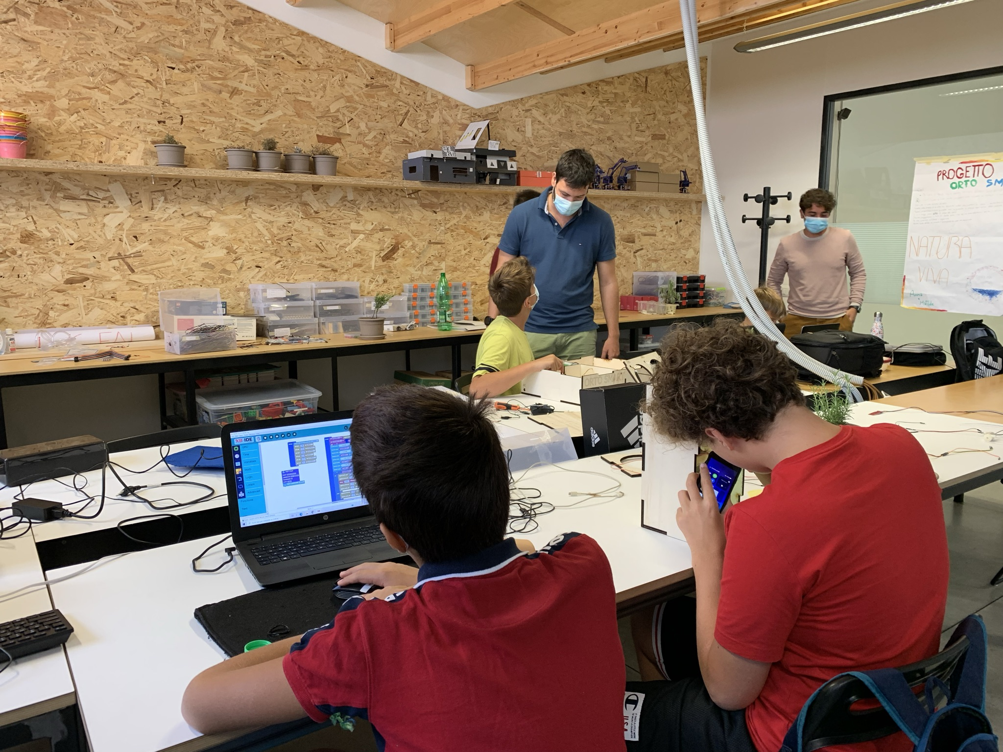
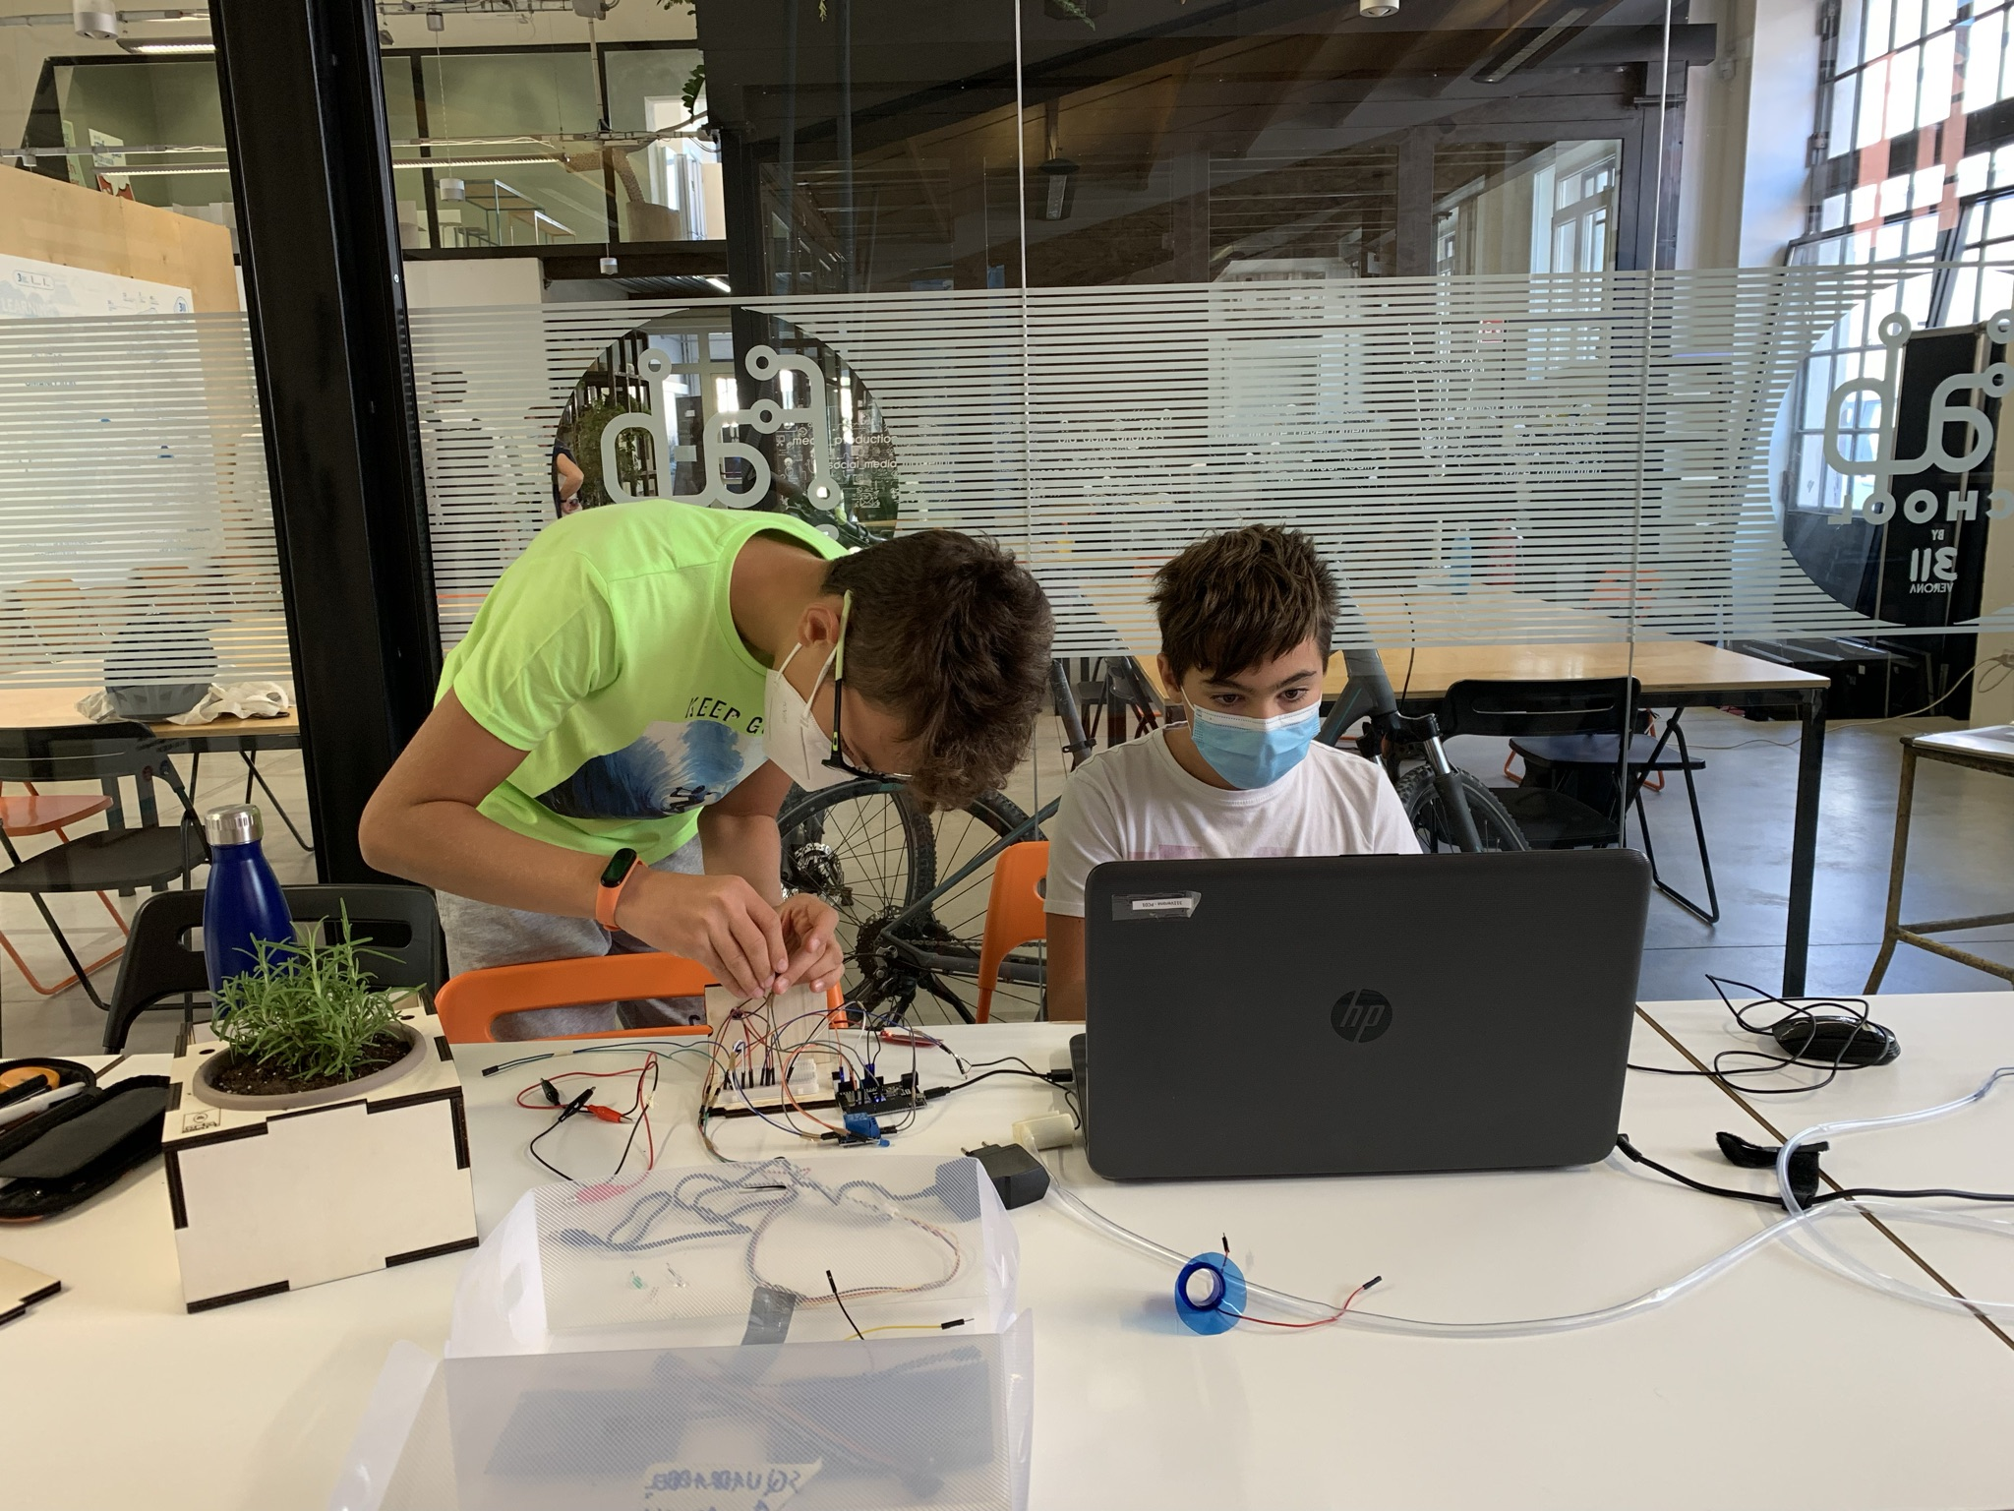
Come abbiamo svolto le attività?
Suddivisione in gruppi di 2-3 persone
Brainstorming di gruppo e collettivo
Scambio d’idee
Brevi momenti di lezione frontale
Creazione di contenuti open source

Slide 4
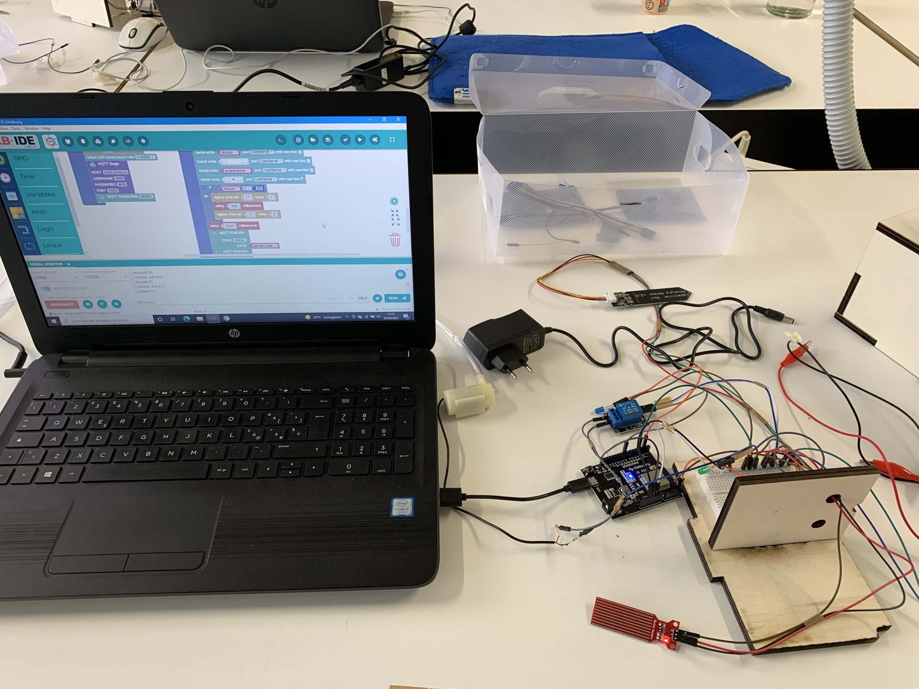
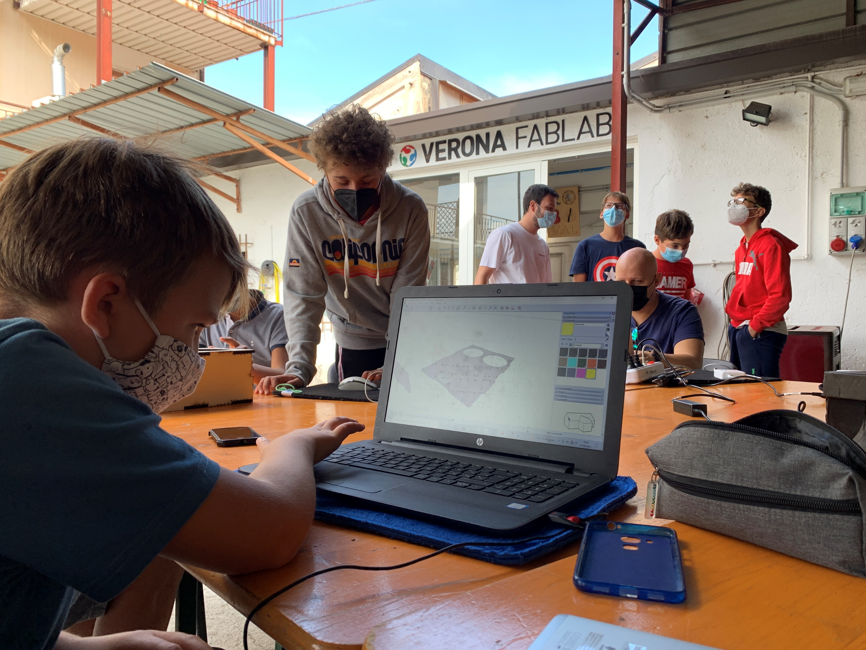
Formazione scolastica tradizionale VS Fabschool
Lezioni frontali brevi per dare delle basi su cui ragionare
Diamo tante domande e poche risposte
Apprendimento attivo

Slide 5
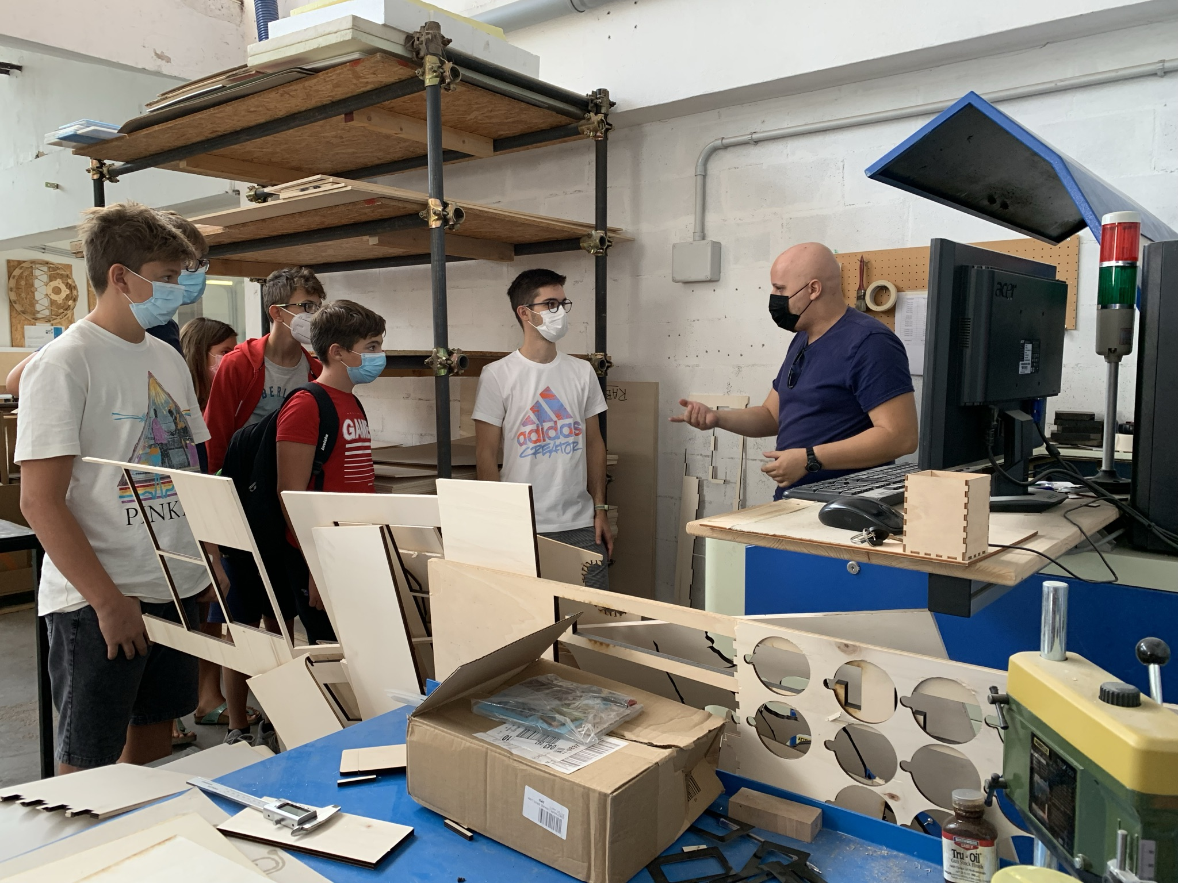
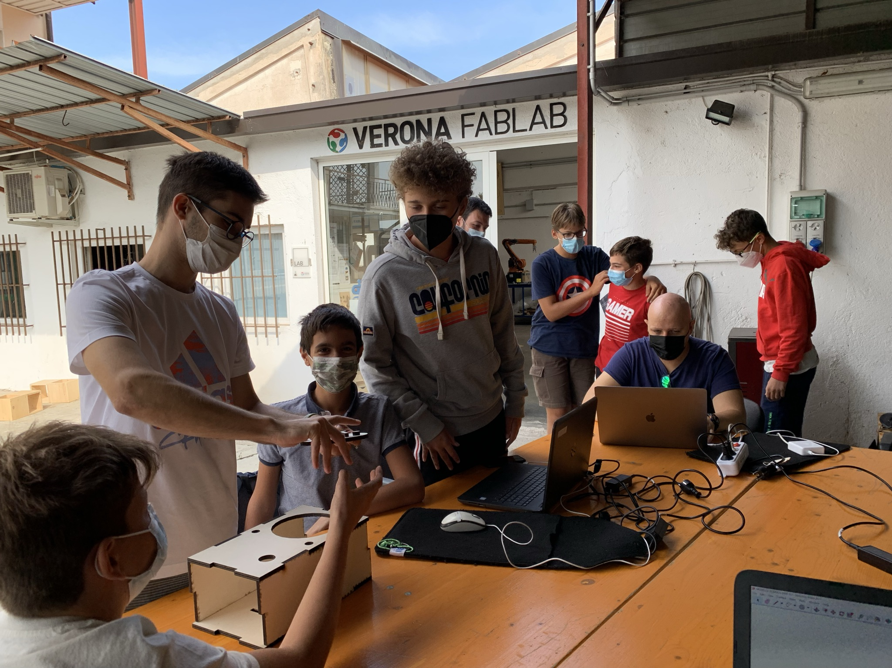
Cosa ci ha dato quest’esperienza
Divertimento
Stupore
Conoscenza

